Slide 1
面向对象高级
代码块、内部类、函数式编程、常用API、GUI编程

Slide 2
代码块
内部类
函数式编程
常用API
GUI编程
综合小项目

Slide 3
代码块
代码块是类的5大成分之一（成员变量、构造器、方法、代码块、内部类）。
代码块分为两种：
静态代码块:
格式：static { }
特点：类加载时自动执行，由于类只会加载一次，所以静态代码块也只会执行一次。
作用：完成类的初始化，例如：对静态变量的初始化赋值。
实例代码块:
格式：{ }
特点：每次创建对象时，执行实例代码块，并在构造器前执行。
作用：和构造器一样，都是用来完成对象的初始化的，例如：对实例变量进行初始化赋值。

Slide 4
成员内部类
静态内部类
局部内部类
匿名内部类
代码块
内部类
函数式编程
常用API
GUI编程
综合小项目

Slide 5
内部类
如果一个类定义在另一个类的内部，这个类就是内部类。
场景：当一个类的内部，包含了一个完整的事物，且这个事物没有必要单独设计时，就可以把这个事物设计成内部类。
public class Car{ // 内部类 public class Engine{ } }
成员内部类
静态内部类
局部内部类
匿名内部类
Notes:
接下来，我们来学习内部类，学完内部类之后，要求大家知道内部类的格式和使用。
在讲解内部类之前，我们先对内部类做一个简单的描述。
内部类，顾名思义，就是在一个类中定义一个类。
我们来看一下格式，这就是内部类的定义格式。
讲解完毕格式和和针对格式给出的范例，以及访问特点后，我们到代码中演示一下。

Slide 6
成员内部类
就是类中的一个普通成员，类似前面我们学过的普通的成员变量、成员方法。
public class Outer { // 成员内部类 public class Inner {
} }
创建对象的格式：
外部类名.内部类名 对象名 = new 外部类(...).new 内部类(...); Outer.Inner in = new Outer().new Inner();
成员内部类中访问其他成员的特点：
1、成员内部类种可以直接访问外部类的实例成员、静态成员。 2、成员内部类的实例方法中，可以直接拿到当前外部类对象，格式是：外部类名.this 。
Notes:
按照内部类在类中定义的位置不同，可以分为如下两种格式

Slide 7
成员内部类是什么？ 如何创建其对象？
就是类中的一个普通成员，类似前面我们学过的普通成员变量、成员方法
外部类名.内部类名 对象名 = new 外部类(...).new 内部类(…);
成员内部类的实例方法中，访问其他成员有啥特点？
可以直接访问外部类的实例成员、静态成员
可以拿到当前外部类对象，格式是：外部类名.this。

Slide 8
成员内部类
静态内部类
局部内部类
匿名内部类
代码块
内部类
函数式编程
常用API
GUI编程
综合小项目

Slide 9
静态内部类
有static修饰的内部类，属于外部类自己持有。
public class Outer{
// 静态内部类 public static class Inner{
} }
外部类名.内部类名 对象名 = new 外部类.内部类(…); Outer.Inner in = new Outer.Inner();
静态内部类中访问外部类成员的特点
可以直接访问外部类的静态成员，不可以直接访问外部类的实例成员。
Notes:
按照内部类在类中定义的位置不同，可以分为如下两种格式

Slide 10
什么是静态内部类？如何创建对象？ 有啥特点？
有static修饰的内部类。
外部类名.内部类名 对象名 = new 外部类.内部类(…);
可以直接访问外部类的静态成员，不能直接访问外部类的实例成员。

Slide 11
成员内部类
静态内部类
局部内部类
匿名内部类
代码块
内部类
函数式编程
常用API
GUI编程
综合小项目

Slide 12
局部内部类（了解）
局部内部类是定义在在方法中、代码块中、构造器等执行体中。
public class Test { public static void main(String[] args) { } public static void go(){ class A{ } abstract class B{ } interface C{ } } }

Slide 13
代码块
内部类
函数式编程
常用API
GUI编程
综合小项目
成员内部类
静态内部类
局部内部类
匿名内部类
认识
常见使用形式
应用场景

Slide 14
匿名内部类
是一种特殊的局部内部类；
所谓匿名：指的是程序员不需要为这个类声明名字，默认有个隐藏的名字。
new 类或接口(参数值…) { 类体(一般是方法重写)； };
new Animal(){ @Override public void cry() { } };
特点：匿名内部类本质就是一个子类，并会立即创建出一个子类对象。
作用：用于更方便的创建一个子类对象。

Slide 15
new 类或接口(参数值…) { 类体(一般是方法重写)； };
new Animal(){ @Override public void cry() { } };
1、匿名内部类的书写格式是什么样的 ？
2、匿名内部类有啥特点 ？
匿名内部类本质就是一个子类，并会立即创建出一个子类对象
3、匿名内部类有啥基本作用？
可以更方便的创建出一个子类对象。

Slide 16
代码块
内部类
函数式编程
常用API
GUI编程
综合小项目
成员内部类
静态内部类
局部内部类
匿名内部类
认识
常见使用形式
应用场景

Slide 17
匿名内部类在开发中的常见形式
通常作为一个对象参数传输给方法。
需求：学生，老师要参加游泳比赛。
public interface Swimming{ void swim(); }
public class Test { public static void main(String[] args) { // 目标：认识匿名内部类，并掌握其作用。 Swimming s1 = new Swimming() { @Override public void swim() { System.out.println(“学生游泳飞快~~~”); } }; go(s1); go(new Swimming() { @Override public void swim() { System.out.println(“老师游泳还行~~~"); } }); } public static void go(Swimming s){ System.out.println("开始============"); s.swim(); } }
Notes:
根据图形讲解出需求，两种方式使用：第一种方式，定义一个类实现接口，创建接口的实现类对象完成需求。如果要模拟狗跳高，还得定义类。而且，也许这个类就用一次。所以不好。
我们用刚才学习过的匿名内部类改进。第二种方式，使用匿名内部类对象即可。

Slide 18
代码块
内部类
函数式编程
常用API
GUI编程
综合小项目
成员内部类
静态内部类
局部内部类
匿名内部类
认识
常见使用形式
应用场景

Slide 19
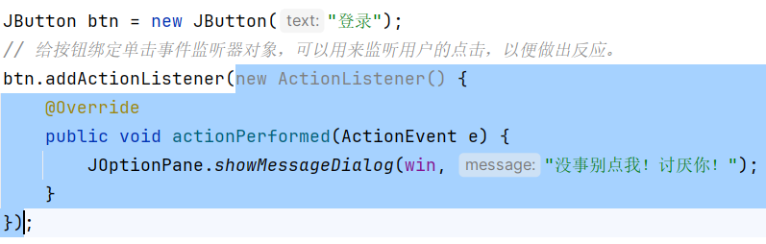
匿名内部类在开发中的真实使用场景示例
调用别人提供的方法实现需求时，这个方法正好可以让我们传输一个匿名内部类对象给其使用。
Notes:
根据图形讲解出需求，两种方式使用：第一种方式，定义一个类实现接口，创建接口的实现类对象完成需求。如果要模拟狗跳高，还得定义类。而且，也许这个类就用一次。所以不好。
我们用刚才学习过的匿名内部类改进。第二种方式，使用匿名内部类对象即可。

Slide 20

使用comparator接口的匿名内部类实现对数组进行排序
public class Test { public static void main(String[] args) { Student[] students = new Student[3]; students[0] = new Student("玛卡巴卡", 16, 170.1); students[1] = new Student("唔西迪西", 12, 158.2); students[2] = new Student("依古比古", 18, 168.5); Arrays.sort(students, new Comparator<Student>() { @Override public int compare(Student o1, Student o2) { return o1.getAge() - o2.getAge(); } });
System.out.println(Arrays.toString(students)); } }
如果认为左边对象 大于 右边对象 应该返回正整数
如果认为左边对象 小于 右边对象 应该返回负整数
如果认为左边对象 等于 右边对象 应该返回0整数

Slide 21
代码块
内部类
函数式编程
常用API
GUI编程
综合小项目
认识Lambda
实战示例、省略规则
Lambda
方法引用

Slide 22
函数式编程
此“函数”类似于数学中的函数(强调做什么)，只要输入的数据一致返回的结果也是一致的
数学中的函数示例： 2x + 1
Java中的函数(Lambda表达式)：(x) -> 2x+1
函数式编程解决了什么问题？
使用Lambda函数替代某些匿名内部类对象，从而让程序代码更简洁，可读性更好。

Slide 23
Lambda表达式
JDK 8开始新增的一种语法形式，它表示函数。
可以用于替代某些匿名内部类对象，从而让程序更简洁，可读性更好。
(被重写方法的形参列表) -> { 被重写方法的方法体代码。 }
注意 : Lambda表达式只能替代函数式接口的匿名内部类!!!
什么是函数式接口？
有且仅有一个抽象方法的接口。
注意：将来我们见到的大部分函数式接口，上面都可能会有一个@FunctionalInterface的注解，该注解用于约束当前接口必须是函数式接口。

Slide 24
1、什么是函数式编程？有是好处？
使用Lambda函数替代某些匿名内部类对象，从而让程序代码更简洁，可读性更好。
2、Lambda表达式是啥？有什么用？怎么写？
JDK8新增的一种语法，代表函数；可以用于替代并简化函数式接口的匿名内部类。
3、什么样的接口是函数式接口？怎么确保一个接口必须是函数式接口？
只有一个抽象方法的接口就是函数式接口。
在接口上加上@FuncationalInterface注解即可。

Slide 25
代码块
内部类
函数式编程
常用API
GUI编程
综合小项目
认识Lambda
实战示例、省略规则
Lambda
方法引用

Slide 26


使用Lambda简化comparator接口的匿名内部类
public class Test { public static void main(String[] args) { Student[] students = new Student[3]; students[0] = new Student("玛卡巴卡", 16, 170.1); students[1] = new Student("唔西迪西", 12, 158.2); students[2] = new Student("依古比古", 18, 168.5); Arrays.sort(students, new Comparator<Student>() { @Override public int compare(Student o1, Student o2) { return o1.getAge() - o2.getAge(); } });
System.out.println(Arrays.toString(students)); } }
public class Test { public static void main(String[] args) { Student[] students = new Student[3]; students[0] = new Student("玛卡巴卡", 16, 170.1); students[1] = new Student("唔西迪西", 12, 158.2); students[2] = new Student("依古比古", 18, 168.5); Arrays.sort(students, (Student o1, Student o2) -> { return o1.getAge() - o2.getAge(); });
System.out.println(Arrays.toString(students)); } }

Slide 27
Lambda表达式的省略规则
作用：用于进一步简化Lambda表达式的写法。
具体规则
参数类型全部可以省略不写。
如果只有一个参数，参数类型省略的同时“()”也可以省略，但多个参数不能省略“()”
如果Lambda表达式中只有一行代码，大括号可以不写，同时要省略分号“;”如果这行代码是return语句，也必须去掉return。

Slide 28
代码块
内部类
函数式编程
常用API
GUI编程
综合小项目
Lambda
方法引用
静态方法的引用
实例方法的引用
特定类型方法的引用
构造器引用

Slide 29
静态方法引用
类名::静态方法
使用场景
如果某个Lambda表达式里只是调用一个静态方法，并且“→”前后参数的形式一致，就可以使用静态方法引用。

Slide 30
代码块
内部类
函数式编程
常用API
GUI编程
综合小项目
Lambda
方法引用
静态方法的引用
实例方法的引用
特定类型方法的引用
构造器引用

Slide 31
静态方法引用
对象名::实例方法。
使用场景
如果某个Lambda表达式里只是通过对象名称调用一个实例方法，并且“→”前后参数的形式一致，就可以使用实例方法引用。

Slide 32
代码块
内部类
函数式编程
常用API
GUI编程
综合小项目
Lambda
方法引用
静态方法的引用
实例方法的引用
特定类型方法的引用
构造器引用

Slide 33
特定类的方法引用
特定类的名称::方法
使用场景
如果某个Lambda表达式里只是调用一个特定类型的实例方法，并且前面参数列表中的第一个参数是作为方法的主调，后面的所有参数都是作为该实例方法的入参的，则此时就可以使用特定类型的方法引用。

Slide 34
代码块
内部类
函数式编程
常用API
GUI编程
综合小项目
Lambda
方法引用
静态方法的引用
实例方法的引用
特定类型方法的引用
构造器引用

Slide 35
构造器引用
类名::new
使用场景
如果某个Lambda表达式里只是在创建对象，并且“→”前后参数情况一致，就可以使用构造器引用。

Slide 36
代码块
内部类
函数式编程
常用API
GUI编程
综合小项目
String
ArrayList

Slide 37
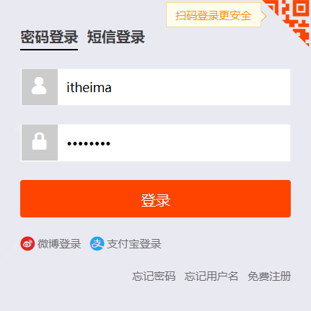
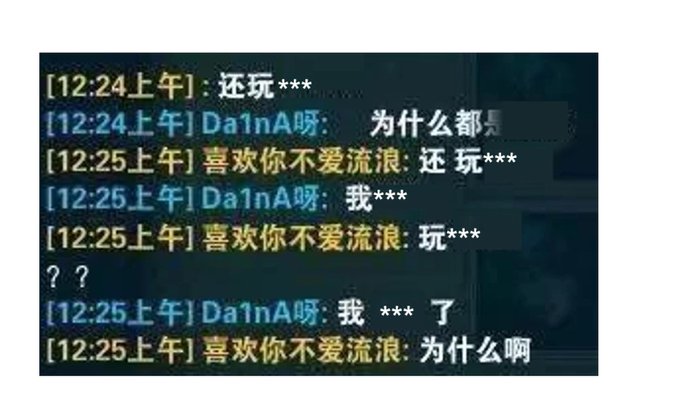
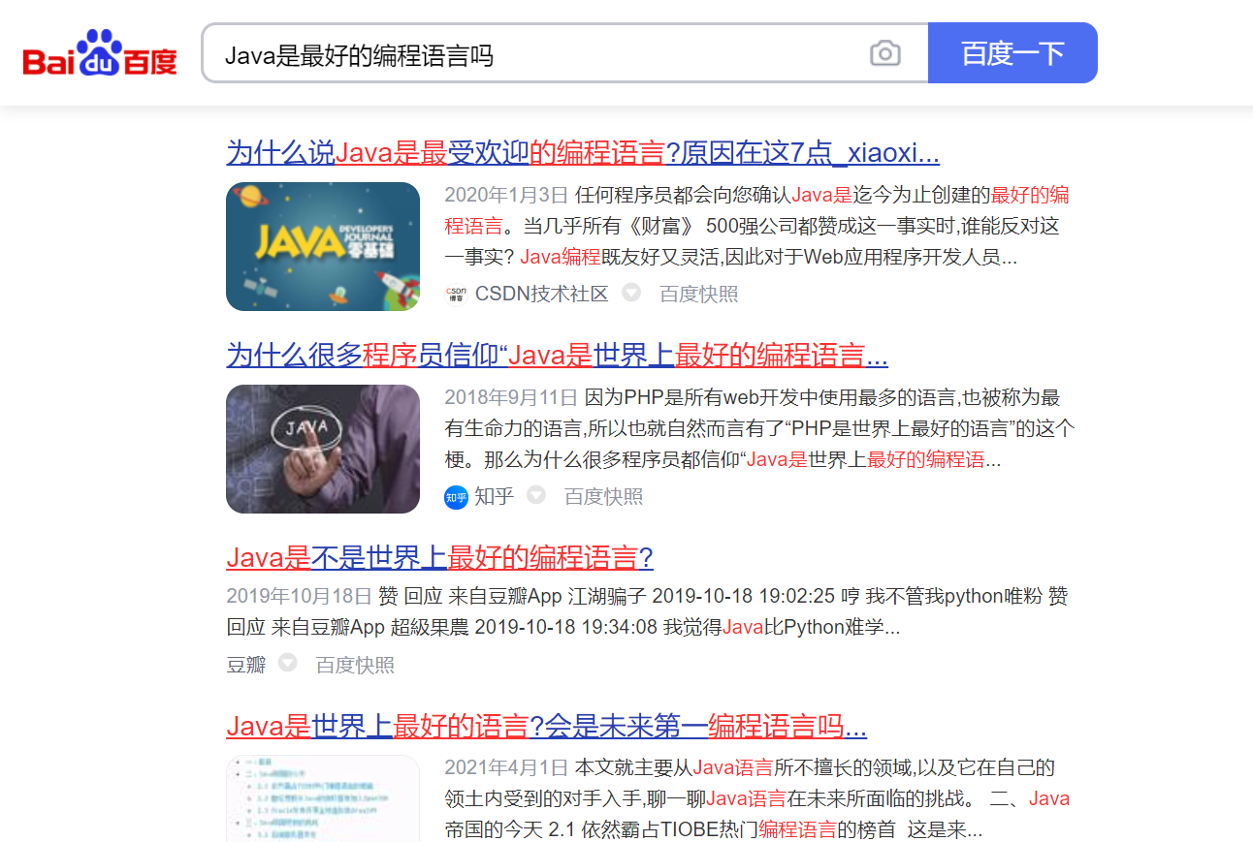
String是什么，有什么用？
String代表字符串，它的对象可以封装字符串数据，并提供了很多方法完成对字符串的处理。
1、创建字符串对象，封装字符串数据
2、调用String提供的操作字符串数据的方法

Slide 38
String创建字符串对象的方式
方式一： Java 程序中的所有字符串文字（例如“abc”）都为此类的对象。
String name = "小黑";
String schoolName = "黑马程序员";
方式二： 调用String类的构造器初始化字符串对象。
构造器 | 说明
public String() | 创建一个空白字符串对象，不含有任何内容
public String(String original) | 根据传入的字符串内容，来创建字符串对象
public String(char[] chars) | 根据字符数组的内容，来创建字符串对象
public String(byte[] bytes) | 根据字节数组的内容，来创建字符串对象

Slide 39
String提供的常用方法
方法名 | 说明
public int length​() | 获取字符串的长度返回（就是字符个数）
public char charAt​(int index) | 获取某个索引位置处的字符返回
public char[] toCharArray​()： | 将当前字符串转换成字符数组返回
public boolean equals(Object anObject) | 判断当前字符串与另一个字符串的内容一样，一样返回true
public boolean equalsIgnoreCase(String anotherString) | 判断当前字符串与另一个字符串的内容是否一样(忽略大小写)
public String substring(int beginIndex, int endIndex) | 根据开始和结束索引进行截取，得到新的字符串（包前不包后）
public String substring(int beginIndex) | 从传入的索引处截取，截取到末尾，得到新的字符串返回
public String replace(CharSequence target, CharSequence replacement) | 使用新值，将字符串中的旧值替换，得到新的字符串
public boolean contains(CharSequence s) | 判断字符串中是否包含了某个字符串
public boolean startsWith(String prefix) | 判断字符串是否以某个字符串内容开头，开头返回true，反之
public String[] split(String regex) | 把字符串按照某个字符串内容分割，并返回字符串数组回来

Slide 40
1. String是什么，可以做什么？
代表字符串，可以用来创建对象封装字符串数据，并对其进行处理。
2. String类创建对象封装字符串数据的方式有几种？
方式一： 直接使用双引号“...” 。
方式二：new String类，调用构造器初始化字符串对象。

Slide 41
登录功能
系统正确的登录名和密码是：itheima/123456，请在控制台开发一个登录界面，接收用户输入的登录名和密码，判断用户是否登录成功，登录成功后展示：“欢迎进入系统!”，即可停止程序（注意：要求最多给用户三次登录机会）
步骤：
1、开发登录界面，提示用户通过键盘输入登录名和密码。
2、设计一个登录方法，对用户的登录名和密码进行正确性认证。
3、根据登录方法返回的认证结果，判断用户是否登录成功。
4、使用循环控制登录界面最多显示3次。

Slide 42
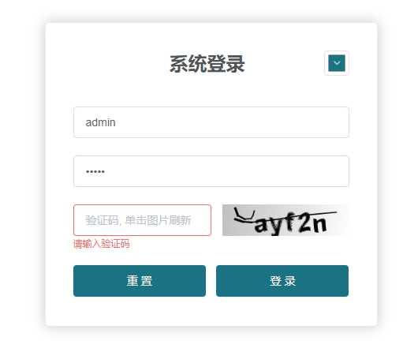
开发验证码
需求：
实现随机产生验证码，验证码的每位可能是数字、大写字母、小写字母。
分析：
定义2个字符串变量：1个用来记住生成的验证码，1个用来记住要用到的全部字符。
定义for循环控制生成多少位随机字符，每次得到一个字符范围内的随机索引，根据索引提取该字符，把该字符交给code变量连接起来，循环结束后，在循环外返回code即可。
主程序中，调用该方法即可得到随机验证码了。
String code = ""; String data = "abcdefghijklmnopqrstuvwxyzABCDEFGHIJKLMNOPQRSTUVWXYZ0123456789";

Slide 43
代码块
内部类
函数式编程
常用API
GUI编程
综合小项目
String
ArrayList

Slide 44
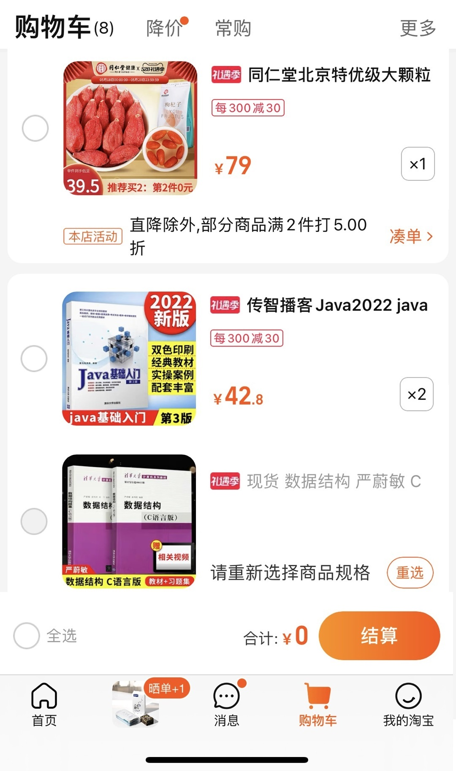

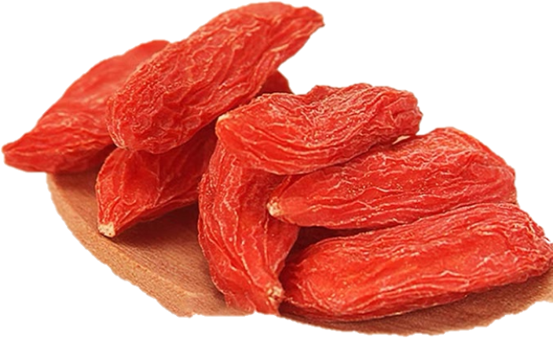
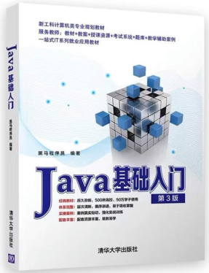


什么是集合？
集合是一种容器，用来装数据的，类似于数组。
有数组，为啥还学习集合？
数组定义完成并启动后，长度就固定了。
0
1
2
集合大小可变，功能丰富，开发中用的更多。

Slide 45











集合的种类很多

Slide 46

ArrayList集合学什么
1、创建ArrayList对象，代表一个集合容器
2、调用ArrayList提供的方法，对容器中的数据进行增删改查操作

Slide 47
ArrayList集合
构造器 | 说明
public ArrayList​() | 创建一个空的集合对象
常用方法名 | 说明
public boolean add(E e) | 将指定的元素添加到此集合的末尾
public void add(int index,E element) | 在此集合中的指定位置插入指定的元素
public E get(int index) | 返回指定索引处的元素
public int size() | 返回集合中的元素的个数
public E remove(int index) | 删除指定索引处的元素，返回被删除的元素
public boolean remove(Object o) | 删除指定的元素，返回删除是否成功
public E set(int index,E element) | 修改指定索引处的元素，返回被修改的元素

Slide 48
1、集合是什么，有什么特点？
一种容器，用来存储数据的
集合的大小可变。
2、ArrayList是什么? 怎么使用？
是集合中最常用的一种，ArrayList是泛型类，可以约束存储的数据类型。
创建对象: 调用无参数构造器public ArrayList()初始化对象
调用增删改查数据的方法

Slide 49
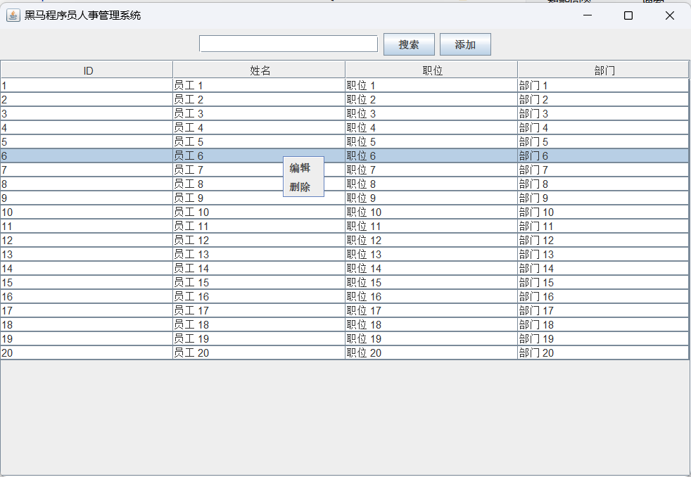
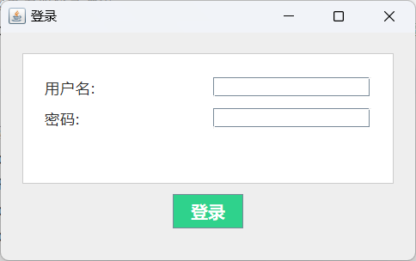
代码块
内部类
函数式编程
常用API
GUI编程
综合小项目
快速入门、常用组件
事件监听器

Slide 50
什么是GUI编程？
GUI，全称Graphical User Interface，是指图形用户界面。
通过图形元素（如窗口、按钮、文本框等）与用户进行交互。
与命令行界面（CLI）相比，GUI更加直观、友好。
为什么学习GUI编程？
增强用户体验
广泛应用于桌面应用程序开发
Java提供了强大的GUI编程支持

Slide 51
Java的GUI编程包
AWT（Abstract Window Toolkit）
提供了一组原生的GUI组件，依赖于操作系统的本地窗口系统
Swing
基于AWT，提供了更丰富的GUI组件，轻量级组件，不依赖于本地窗口系统
常用的Swing组件
JFrame: 窗口
JPanel: 用于组织其他组件的容器
JButton: 按钮组件
JTextField: 输入框
JTable: 表格
…
public static void main(String[] args) { JFrame frame = new JFrame("Simple GUI"); frame.setSize(400, 300); frame.setDefaultCloseOperation(JFrame.EXIT_ON_CLOSE); JButton button = new JButton("Click Me"); frame.add(button); frame.setVisible(true); }

Slide 52
常见的布局管理器
布局管理器（Layout Manager）它们可以决定组件在容器中的布局方式，避免了手动设置每个组件的位置和大小，从而简化了GUI设计过程。
常见的布局管理器
FlowLayout
BorderLayout
GridLayout
BoxLayout

Slide 53

通过AI帮助生成想要的GUI界面
我是一名Java开发人员，帮我用Swing开发一个登录界面，要求登录界面看起来比较好看比较美观，你可以用一些样式让界面好看一些

Slide 54
通过AI帮助生成想要的GUI界面
我是一名Java开发人员，帮我用Swing开发一个员工信息管理界面，要求包含输入框，搜索按钮，表格，表格展示20个员工信息，并包含添加、修改，删除功能。要求如下： 1、输入框和搜索按钮、添加按钮占第一行并且居中 2、中间展示表格 3、每行数据右键绑定一个菜单，菜单展示修改和删除按钮

Slide 55
代码块
内部类
函数式编程
常用API
GUI编程
综合小项目
快速入门、常用组件
事件处理

Slide 56
事件处理
GUI编程中，事件的处理是通过事件监听器（Event Listener）来完成的。
常用的时间监听器对象
点击事件监听器 ActionListener
按键事件监听器 KeyListener
鼠标行为监听器 MouseListener
…

Slide 57
事件的几种常见写法
第1种：直接提供实现类，用于创建事件监听对象
第2种：直接使用匿名内部类的对象，代表事件监听对象
第3种：自定义窗口，让窗口对象实现事件接口

Slide 58
代码块
内部类
函数式编程
常用API
GUI编程
综合小项目

Slide 59
结合GUI编程实现一个黑马人事管理系统

Slide 60


